Slide 1
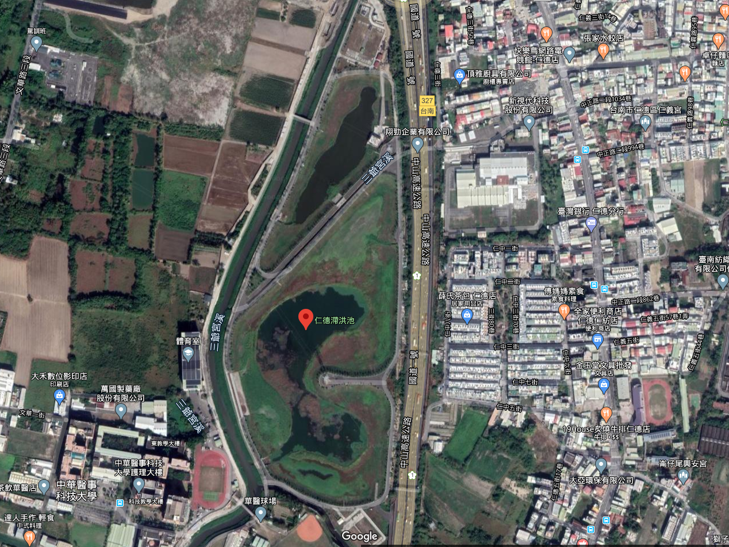
仁德滯洪池

Slide 2
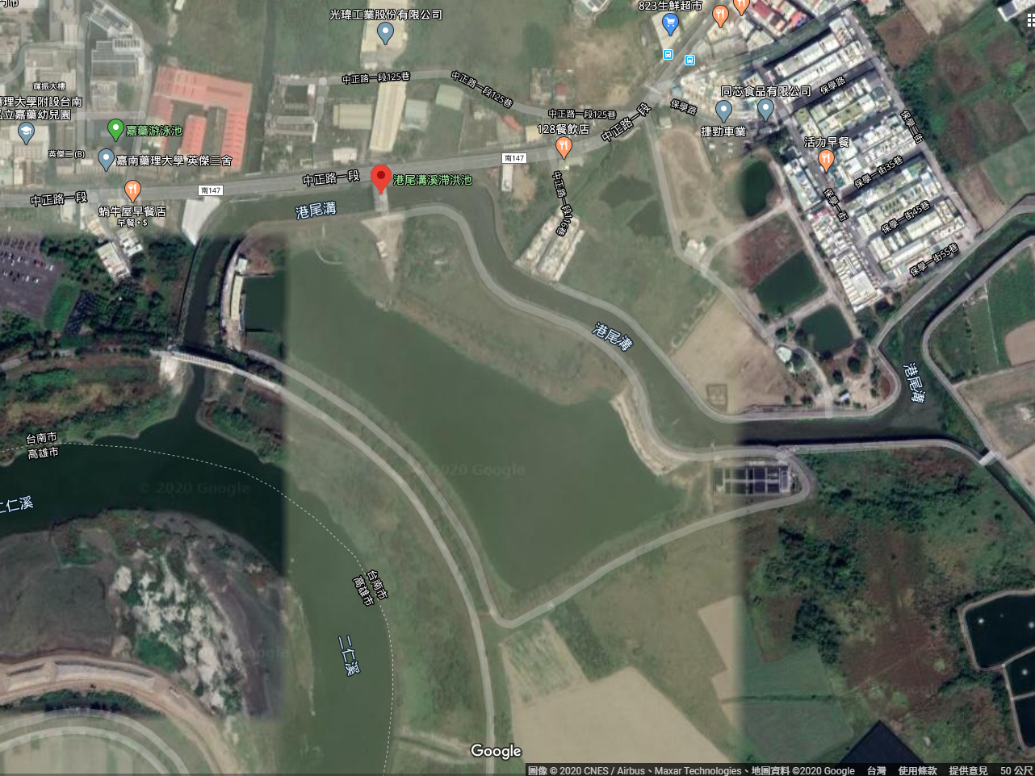
港尾溝溪滯洪池

